Slide 1

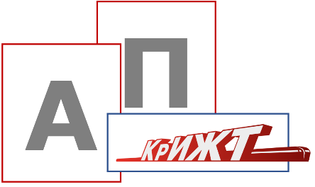



Система автоматизированного контроля сопротивления изоляции электрических машин и оборудования
Выполнил:
студент гр. ЭТТп. 4-20-1
Андросов М.Т.

Slide 2
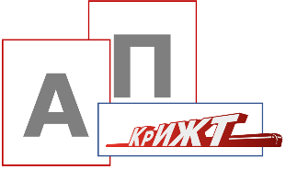
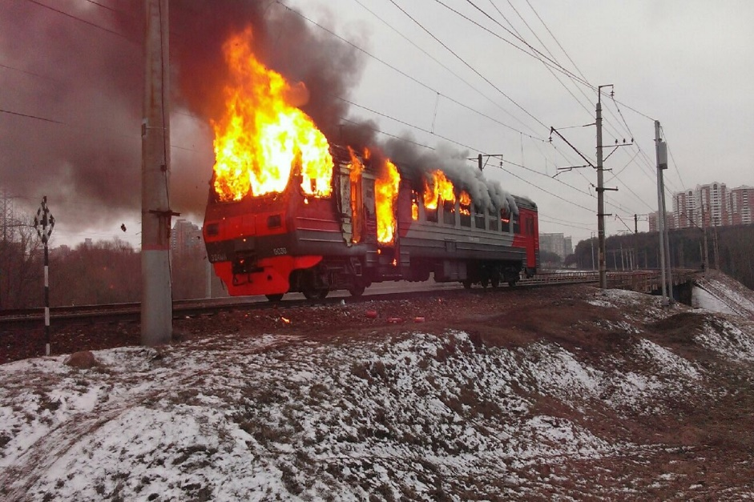
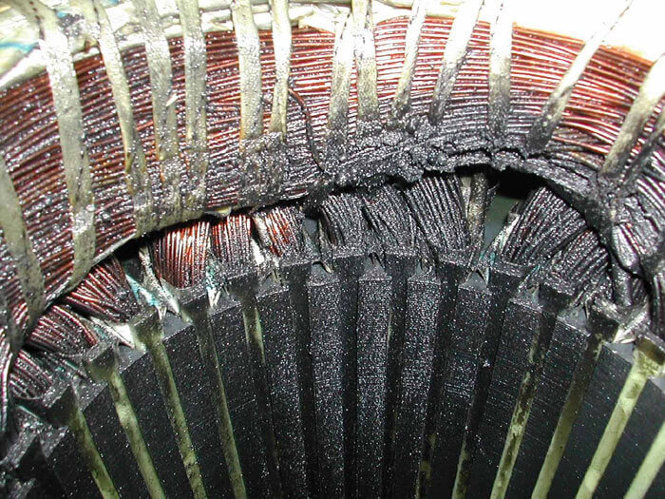
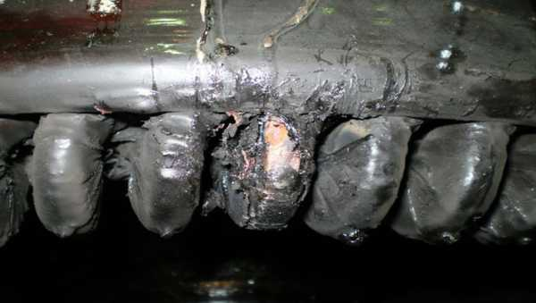
Проблема и актуальность
Сопротивление электрической изоляции (изоляционных конструкций) любой электроустановки в эксплуатации имеет свойство снижаться под действием ряда эксплуатационных факторов. Если снижение сопротивления изоляции достигает критических значений, то это приводит к ее электрическому пробою под действием рабочего напряжения и выходу из строя электроустановки.
2

Slide 3
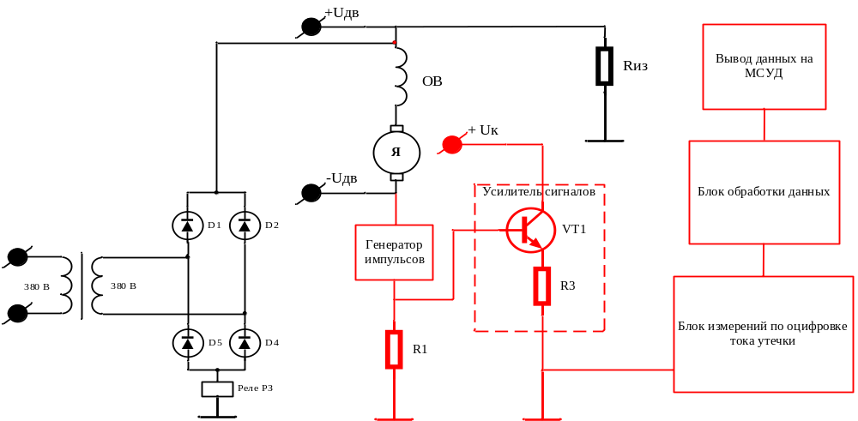
Решение
    Своевременное выявление нарушений технических свойств изоляционных конструкций и не допущение нештатных режимов работы силового электрооборудования.
Для этого требуется внедрить программно-аппаратный комплекс контроля сопротивления изоляции силового электрического оборудования.
Способ контроля изоляции реализуется на основе измерения токов утечки при подаче тестовых импульсов напряжения.
3

Slide 4
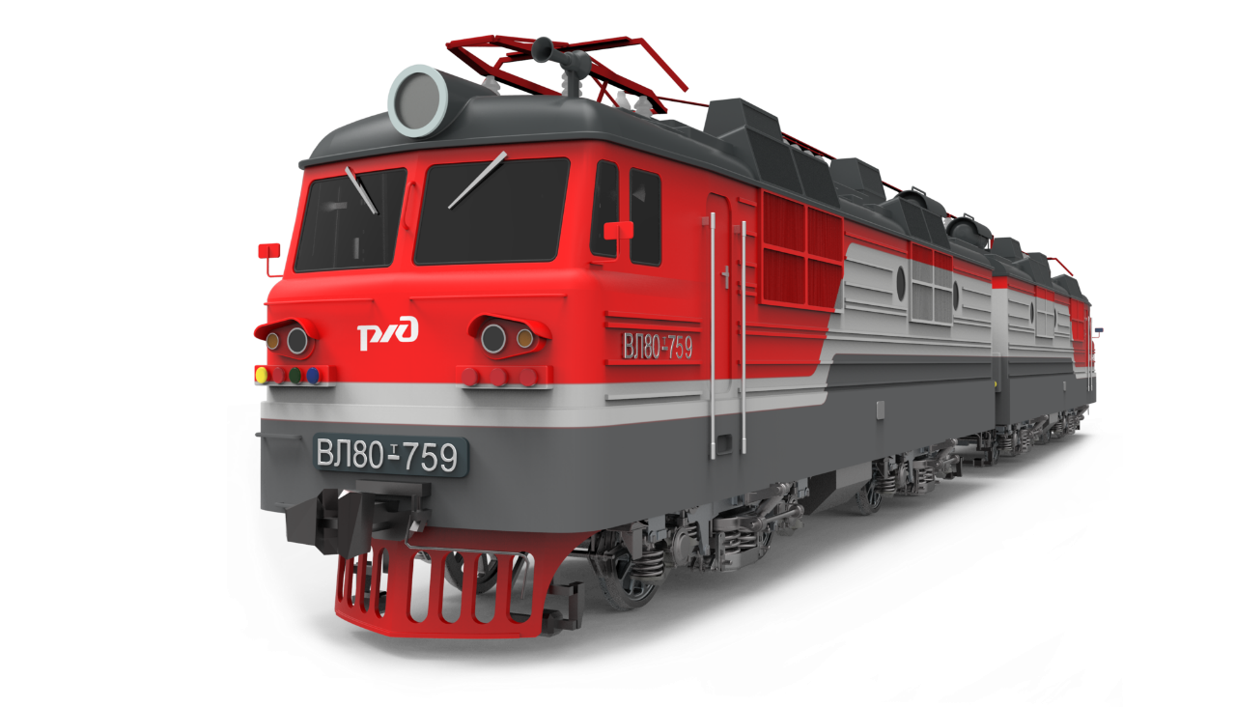

Описание продукта
Планируется ввести в продажу программно-аппаратный комплекс, состоящий из таких элементов, как:
генератор импульсов;
усилитель сигналов;
блок измерений по оцифровке тока утечки;
блок обработки данных;
Потенциальными клиентами данного программно-аппаратного комплекса являются структурные подразделения ОАО РЖД, промышленные предприятия эксплуатирующие силовое электрическое оборудование
4

Slide 5
Рынок
Все локомотивы России
TAM
> 20 000
SAM
Локомотивы эксплуатируемые на Красноярской железной дороге и Восточно-Сибирской железной дороге
> 4 000
SOM
>810
Локомотивы эксплуатируемые на Красноярской железной дороге
5

Slide 6
Конкурентный анализ
Название |  | Метод контроля | Возможность измерения изоляции электрических машин | Возможность автоматизированного процесса измерения | Возможность применения системы на подвижном составе | Стоимость оборудования, рублей | Недостатки
Предлагаемый программно-аппаратный комплекс |  | Измерение тока утечки подачей тестовых диагностических импульсов напряжения | + | + | + | 50 000 | -
Мегаомметр |  | Измерение сопротивления изоляции | + | - | + | 40 000 | Замер производится только в локомотивном депо, не автоматизирован, не дает прогнозирования
Комплекс «Доктор-060Z |  | Измерение сопротивления изоляции | + | - | + | 610 000 | Замер производится только в локомотивном депо, не автоматизирован, не дает прогнозирования
Вектор 2.0м |  | Измерение сопротивления изоляции | + | - | + | 600 000 | Замер производится только в локомотивном депо, не автоматизирован, не дает прогнозирования
ООО «Димрус» CDM Система мониторинга состояния изоляции кабельных линий |  | Измерение сопротивления изоляции | - | - | - | 1 000 000 | Не подходит для измерения изоляции электрических машин; Низкая достоверность результатов измерений; Не строит прогнозные модели состояния изоляции; Нет автоматизации процесса
6

Slide 7
Бизнес-модель
Ключевые партнеры | Виды деятельности | Ценностные предложения | Отношения с покупателями | Сегментация потребителей
-компании, использующие силовое электрическое оборудование | -продажа и внедрение программно-аппаратного комплекса; | -цена дешевле, чем у конкурентов; -возможность автоматизированного контроля за изоляцией; -возможность прогнозирования; | -сайт; | -компании, которые хотели бы сэкономить на обслуживании и ремонте электрических машин и оборудования;
 | Ключевые ресурсы -технологии; -техника и оборудование; |  | Каналы взаимодействия -сайт;
Структура затрат -закупка оборудования и материалов; -зарплата сотрудникам; |  | Потоки поступления доходов -продажа предлагаемого программно-аппаратного комплекса;
7

Slide 8
Экономика проекта
Стоимость ремонта одного тягового двигателя составляет 300 т.р;
Количество отказов по Красноярской железной дороге за 2021 год
составило 1 044 шт;
Количество локомотивов эксплуатируемых по КрасЖД 810 ед.
Стоимость внедрения системы контроля изоляции 50 000 р:
Генератор импульсов 25 000
Провода 5 000
Преобразующее устройство (блок измерений по оцифровке тока утечки) 10 000
Прочие расходы 10 000
8

Slide 9
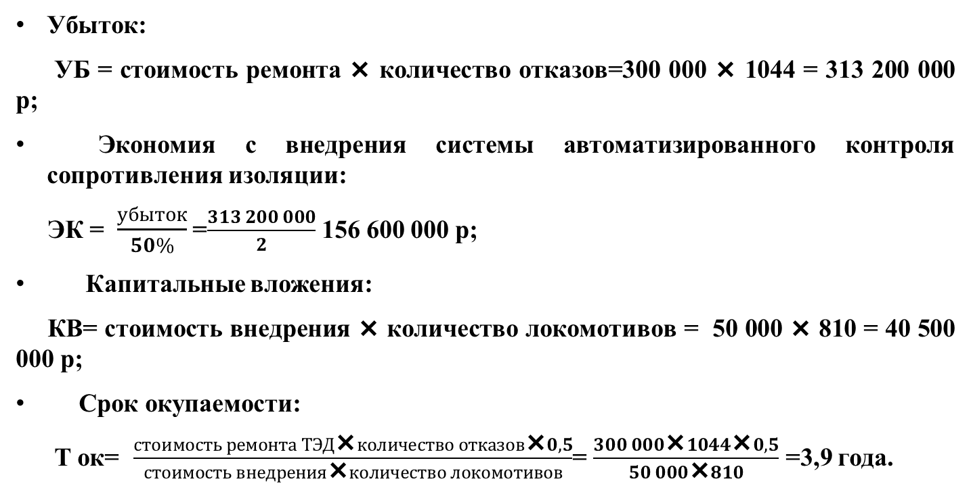
Экономика проекта
Убыток:
УБ = стоимость ремонта × количество отказов=300 000 × 1044 = 313 200 000 р;
Экономия с внедрения системы автоматизированного контроля сопротивления изоляции:
ЭК = $\frac{убыток}{50\%}$ =$\frac{313 200 000}{2}$ 156 600 000 р;
Капитальные вложения:
КВ= стоимость внедрения × количество локомотивов = 50 000 × 810 = 40 500 000 р;
Срок окупаемости:
T ок= $\frac{стоимость ремонта ТЭД\text{×}количество отказов\text{×}0,5}{стоимость внедрения\text{×}количество локомотивов}$= $\frac{300 000\text{×}1044\text{×}0,5}{50 000\text{×}810}$ =3,9 года.

Slide 10
Задел проекта
Разработаны основные концептуальные и технические решения предлагаемого программно-аппаратного комплекса.
9

Slide 11
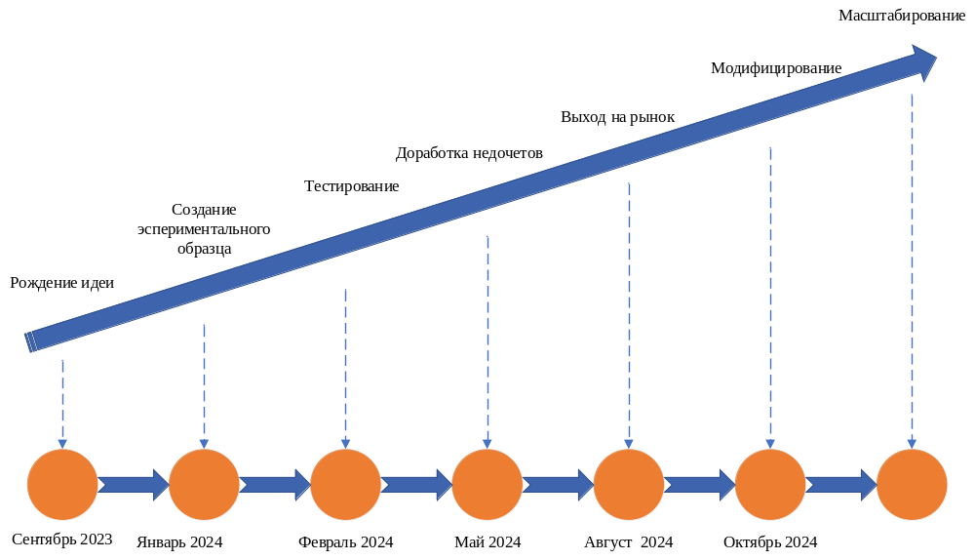
План развития проекта
Декабрь 2024
10

Slide 12


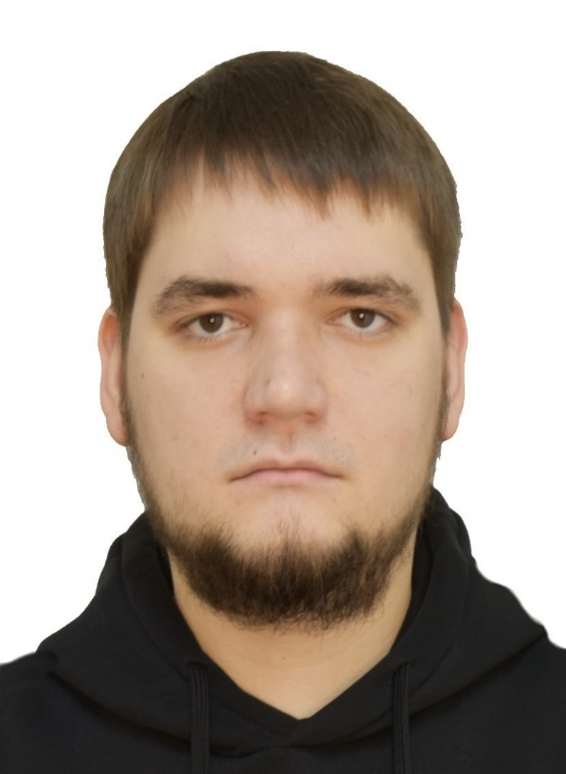
Команда
ё
Андросов Максим Тимофеевич
Капитан
Французенко Роман Евгеньевич
Технолог
Фирсов Данил Вадимович
Экономист
11

